Slide 1
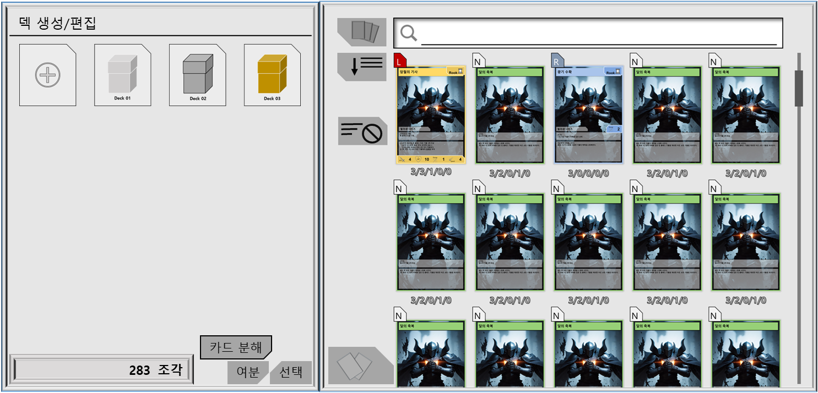
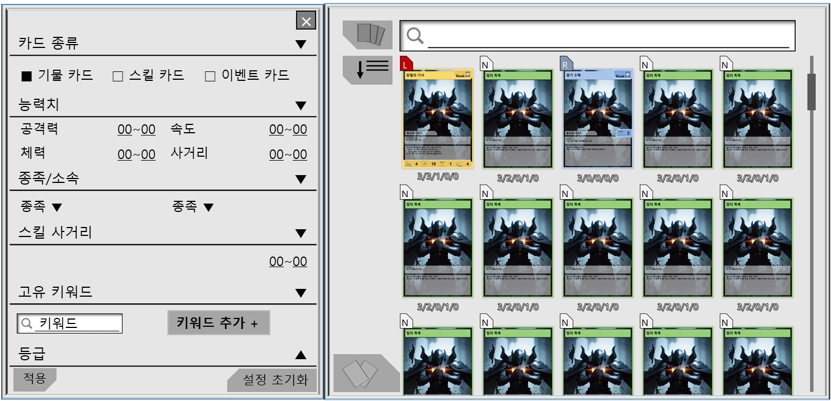

카드 일람 시스템 - 카드 필터 시스템 개요 및 알고리즘
화면에 표기될 카드의 조건을 설정하는 시스템이다.
기획 의도
플레이어가 어떠한 조건을 가진 카드를 찾을 때 원하는 조건을 설정하여 원하는 카드를 정확하게 찾을 수 있게 기획되었다.
카드 필터 설정 버튼 클릭
카드 필터 설정창 팝업

Slide 2
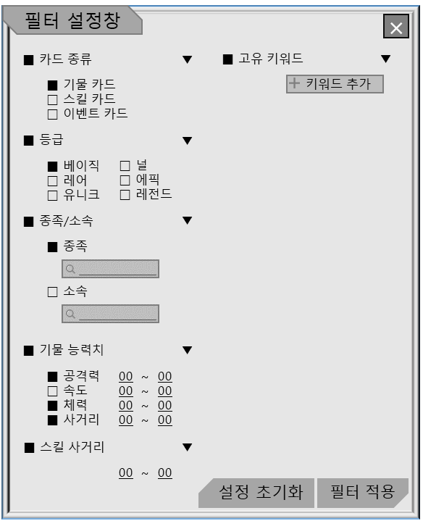
카드 일람 시스템 - 카드 필터 설정창 공통 규칙
카드 필터 설정창 공통 규칙
1. 필터 설정 버튼을 클릭하는 것으로 필터 설정창을 팝업한다.
2. 모든 항목이 비활성화 및 공백 상태인 것을 기본 초기 상태라고 한다.
3. 필터 설정창에는 카드 종류, 등급, 종족/소속, 기물 능력치, 스킬 사거리, 고유 키워드 같은 항목이 존재한다.
4. 항목 아래에는 해당 항목에 소속된 세부 항목이 존재한다.
5. 상위 항목 비활성화 될 경우 하위 세부 항목은 모두 비활성화 된다.
6. 각각의 항목은 좌측에 체크 박스를 클릭하는 것으로 활성화/비활성화 할 수 있다.
7. 항목 우측에 콤보 버튼을 누르는 것으로 세부 항목을 숨길 수 있다.
8. 세부 항목이 숨겨진 상태에서도 항목의 설정은 유지된다.
9. 설정 초기화 버튼을 클릭하는 것으로 현재 선택된 설정을 모두 초기 상태로 되돌린다.
10. 적용 버튼을 클릭하는 것으로 현재 설정된 설정창의 설정을 필터에 적용하고 필터 설정창을 닫는다.

Slide 3
카드 일람 시스템 - 카드 필터 설정창 항목 규칙
카드 필터 설정창 카드 종류, 등급 항목 규칙
1. 카드 종류와 등급의 세부 항목은 최대 1개 까지 활성화 할 수 있다.
2. 1개 이상 세부 항목이 활성화 상태일 때 다른 항목을 활성화 하면 이전에 활성화한 항목을 비활성화한다.
카드 필터 설정창 카드 종족/소속 항목 규칙
1. 카드 종족/소속 세부 항목은 각각 활성화/비활성화가 가능하다.
2. 세부 항목의 검색 창에 텍스트가 입력되면 해당 텍스트를 종족/소속 DB에 검색한다.
3. 검색된 데이터를 검색 창 아래에 미리보기 결과를 표기한다.
4. 미리보기 결과를 선택(클릭)하면, 해당 데이터를 검색 창에 입력한다.
5. 미리보기 결과를 선택하여, 데이터가 검색 창에 입력되면 미리보기 결과를 닫는다.
6. 세부 항목이 비활성화 될 경우 각 검색 창에 입력된 텍스트를 지운다.
카드 필터 설정창 기물 능력치, 스킬 사거리 항목 규칙
1. 기물 능력치의 세부 항목은 각각 활성화/비활성화가 가능하다.
2. 각 세부 항목은 최소 범위와 최대 범위를 가진다.
3. 최소 범위와 최대 범위를 클릭하는 것으로 숫자를 입력할 수 있다. (0~24)
4. 세부 항목이 비활성화될 경우 각 세부 항목의 최소 범위와 최대 범위를 0이 된다.

Slide 4
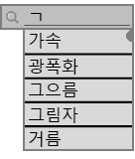

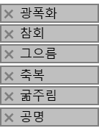

카드 일람 시스템 - 카드 필터 설정창 고유 키워드 규칙

Slide 5
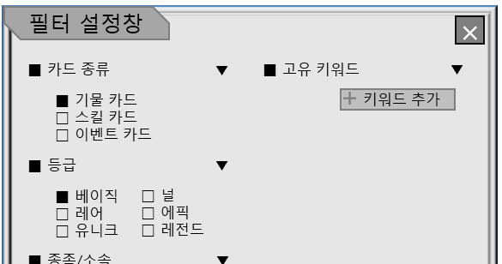
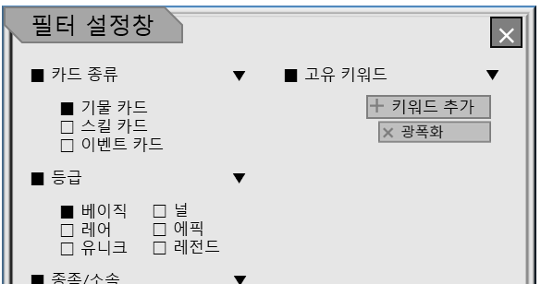
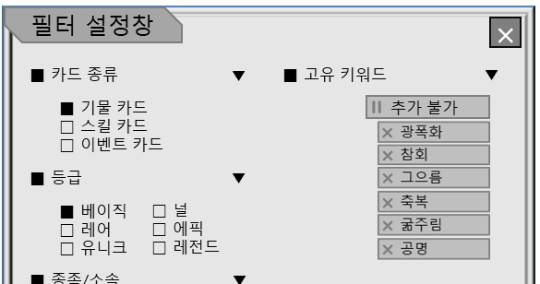

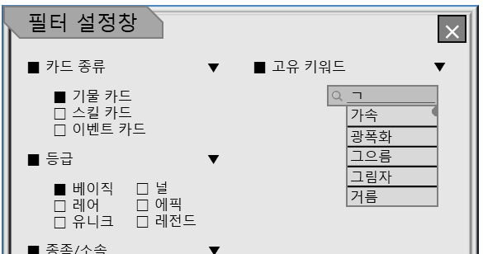

카드 일람 시스템 - 카드 필터 설정창 고유 키워드 항목 UI 설명
키워드 추가 버튼 클릭
미리 보기 결과 선택(클릭) →
선택한 결과를 고유 키워드 창으로 생성
고유 키워드 창 6개 이상→
키워드 추가 버튼 추가 불가 상태로 변환
카드 필터 설정창 고유 키워드 항목 규칙
1. 고유 키워드 삭제 버튼을 클릭하면 해당 고유 키워드 창을 삭제된다.
2. 고유 키워드 창이 6개 이상이 아니면 추가 키워드 추가 버튼이 불가 상태에서 원래 상태로 변환된다.
3. 고유 키워드 항목이 비활성화 될 경우 모든 고유 키워드 창을 삭제한다.
키워드 추가 버튼 →
검색 창으로 변화
검색 창에 텍스트 입력 →
검색 결과 미리 보기 출력

Slide 6
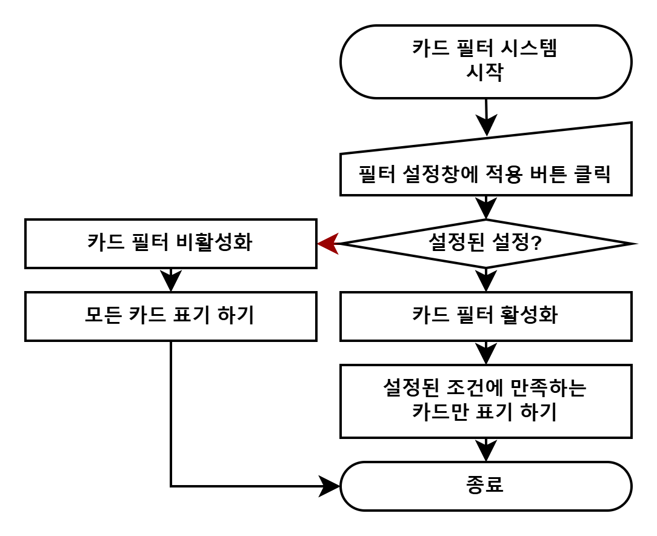
카드 일람 시스템 - 카드 필터 시스템 규칙 및 세부 설명
카드 필터 시스템 규칙
1. 카드 필터는 비활성화 상태를 기본으로 한다.
2. 선택된 설정 없이 적용할 경우 카드 필터를 비활성화 한다.
3. 카드 필터가 비활성화 상태일 경우 모든 카드를 표기하게 설정한다.
3. 필터의 설정은 필터 설정창에서 설정할 수 있다.
4. 카드 필터가 활성화 상태일 경우 필터 설정을 만족하는 카드만을 표기한다.

Slide 7
카드 일람 시스템 - 카드 필터 시스템 데이터 테이블

Slide 8
카드 일람 시스템 - 카드 필터 UI 세부 설명
카드 종류 설정
설명 | 표기할 카드의 종류를 설정할 수 있다.
카드 능력치 설정
설명 | 표기할 기물 카드의 능력치 범위를 설정할 수 있다.
종족/소속 설정
설명 | 표기할 기물/스킬 카드의 종족/소속을 설정할 수 있다.
스킬 사거리 설정
설명 | 표기할 스킬 카드의 사거리 범위를 설정할 수 있다.
고유 키워드 설정
설명 | 카드의 효과에 설정된 고유 키워드를 포함한 카드만 표기하게 할 수 있다. (최대 6개 까지 키워드를 지정할 수 있다.)
카드 등급 설정
설명 | 표기할 카드의 등급을 설정할 수 있다.
기획 의도
플레이어가 원하는 카드의 조건을 보다 다양하게 설정하여 부합하는 카드를 찾을 수 있게 기획하였다.

